Slide 1
nAS
Proxmox + Truenas
Samuel Fronthaler, Maximilian Glatz

Slide 2
WAS ist ein NAS?
Network attached storage
Datenserver
Backups
Raid-Systeme

Slide 3
Anforderungen / Ziele
Mehrere User mit eigenen Privaten Ordnern
SMB Shares
Einfache Bedienung / Wartung
Raid 1
Zusätzlicher Service (Jellyfin, qbittorrent)

Slide 4
Vergleich DIY / Fertiges NAS
Bestandteil | Preis
PC mit i5-3570 und 8 GB RAM | 50–95 €
2 gebrauchte 320-GB-Platten | 20–40 €
Grobe Vergleichssumme | 70–135 €
Bestandteil | Preis
Synology DS223j | 194,90 €
2 × WD Red Plus 2 TB | 304,52 €
Summe inklusive Versand | 499,42 €

Slide 5
Vergleich DIY / Fertiges NAS
 | DIY | Fertig-NAS
Software | Proxmox, TrueNAS | Hersteller OS
Erweiterung | CPU/ RAM und Festplatten | Meist nur Festplatten
Verwaltung | Auf sich Selbst gestellt | Benutzerfreundlich

Slide 6
Unsere Hardware
Intel Core i5-3570 (4 Kerne)
9,6 GB RAM
2x 320 GB HDD
1x 250 GB HDD

Slide 7
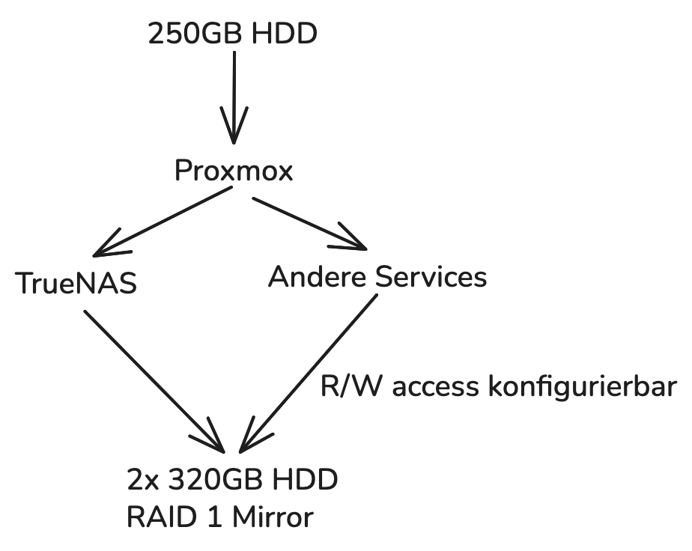
Aufbau Proxmox
CPU, RAM und 250GB HDD werden aufgeteilt
2x 320GB HDD als Speicher mit konfigurierbaren Zugriff

Slide 8
Warum Proxmox mit Truenas?
Proxmox wegen Kenntnissen vom eigenen Serverbau
Zusätzliche Services mit Helper Scripts einfach installierbar
Services sind Leicht trennbar
TrueNAS hat eine schöne Oberfläche und ist einfach konfigurierbar

Slide 9
Festplatten setup
Alle Festplatten zuerst gewiped
Proxmox mit anderen Services auf einer 250GB HDD
Raid 1 mit 2x 320GB HDD

Slide 10
Truenas COnfig
ZFS Pool (2x320GB HDD)
Eigene Datasets jeweils für Fronthaler, Glatz, Signitzer
Shared Dataset für alle
SMB und NFS Share (/mnt/DATA/…) eingerichtet

Slide 11
Services
Jellyfin
  Unpriviledged LXC container
  Um auf die Festplatten zugreifen zu können braucht es extra Zugriffsrechte
qBittorrent
  Unpriviledged LXC container
  Torrenten im Schulnetz geblockt
Installiert mit Helper Scripts

Slide 12
79 MB/s Write
44 MB/s Read
Im A-Netz gemessen
dd if=/dev/zero of=testdatei bs=1M count=1024 conv=fdatasync status=progress
dd if=testdatei of=/dev/null bs=1M status=progress

Slide 13
Quellen
Geizhals: Synology DS223j
Geizhals: WD Red Plus 2 TB
Willhaben: Vergleichs-PC für 50 €
Willhaben: Vergleichs-PC für 95 €
eBay: gebrauchte 320-GB-Festplatten

